Slide 1
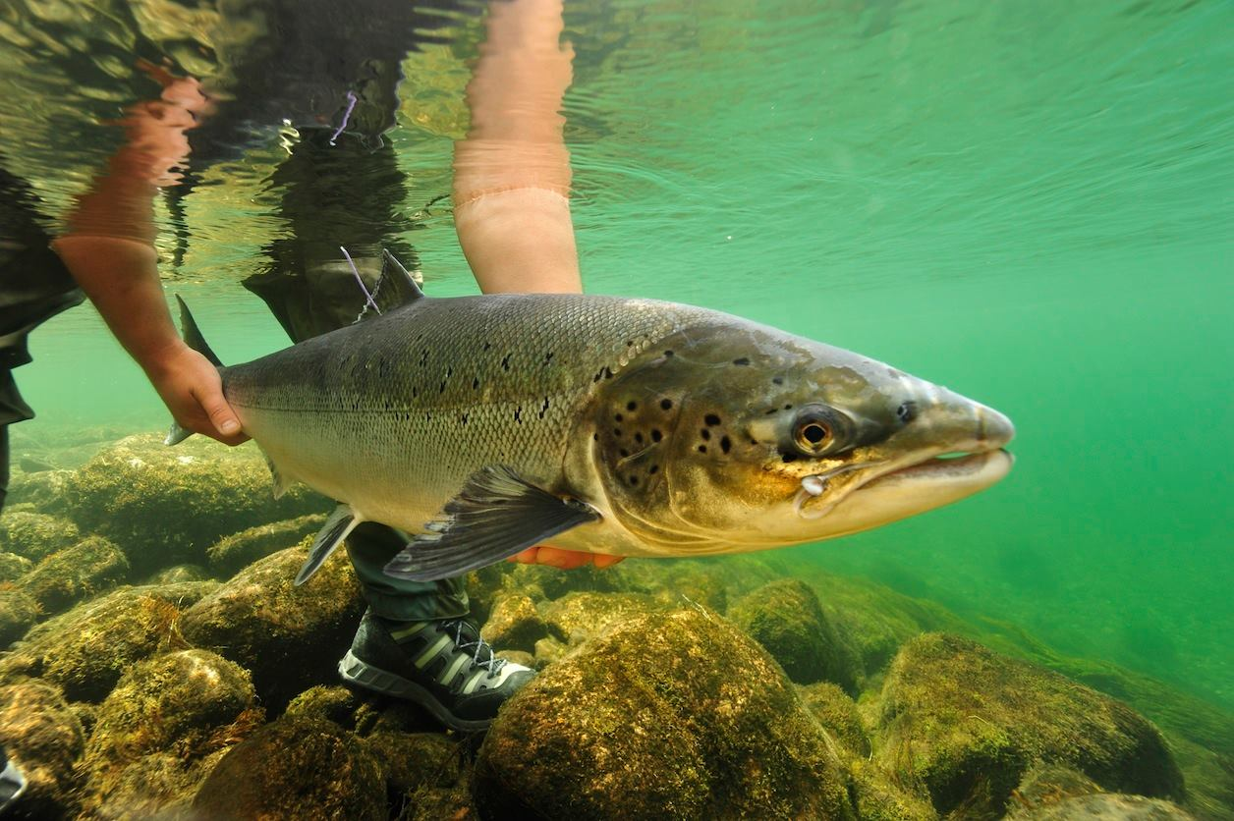
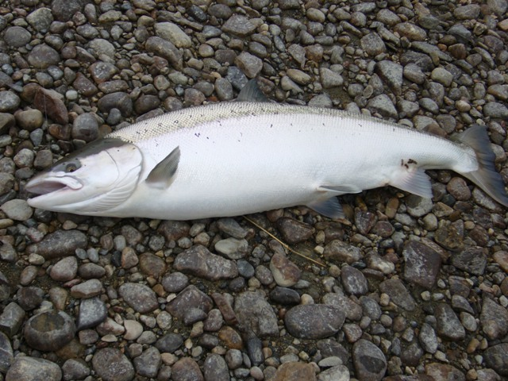
KAFs årsmøte mars 2022

Slide 2
Forvaltning av villaks i Norge
KLD
NASCO
Internasjonale avtaler
Norske
Lakseelver
Miljødirektoratet
Statsforvalter
Elveeierlag
regulering av fiske
overvåking av fiskebestandene etter gytebestandsmål
fangstrapportering kultiveringsvirksomhet oppsyn, informasjon, smittevern og driftsplan
SNO
Overvåking og oppsyn i sjø
VRL
Bestandstatus – GBM
Genetisk vurdering
Innsigsprognoser
Beskatningsråd
Andre forvaltningsråd
NINA
Kunnskap og overvåking elv
Hi
Kunnskap og overvåking hav lus/rømming
- for mer liv i elva!
Notes:
Det er mange som passer på laksen i Norge, Vi har verdensledende forskere som gir råd til forvaltningen. Klima- og miljødepartementet har ansvaret, og de støtter seg på Miljødirektoratet. Laksen er også underlagt internasjonale avtaler gjennom NASCO (North Atlantic Salmon Convention). Grunneiere som har fiskerett i elver av en viss størrelse, må organisere seg i felles lag for hver enkelt elv. Norske Lakseelver er en frivillig organisasjon for disse elveeierlagene.

Slide 3
Norske Lakseelver er 30 år i 2022
Organisasjon for fiskerettshavere og forpaktere i vassdrag med anadrom laksefisk
Stiftet 1992
110 medlemslag i 108 elver
> 10 000 fiskerettshavere
70 – 80% % av rettighetshaverne
- for mer liv i elva!
Notes:
Og det bringer oss over på oss. Vi er den store sammenslutningen av elveeierlag / forpaktende foreninger i Norge, og jobber hele tiden for at villaksen skal få bedre rammevilkår. Det gjør vi både nasjonalt og lokalt, gjennom alt fra politisk påvirkningsarbeid til direkte bistand i forbindelse med vannkraftsrevisjoner og oppdrettssaker.
BILDESKIFT

Slide 4
Norske Lakseelver jobber for
Mer laks i elvene
Bedre laksefiske for alle
Ansvarlig lokal forvaltning
Flere gyrofrie elver
Mindre lakselus på vill fisk
Færre rømte oppdrettsfisk
Mer vann i regulerte elver
Kalking av sure vassdrag
Nye miljøkrav ved gruvedrift
- for mer liv i elva!

Slide 5
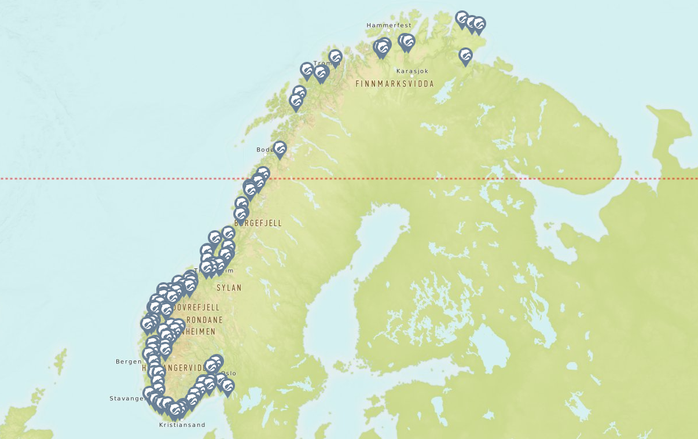
De 108 medlemselvene våre
- for mer liv i elva!
Notes:
Og det bringer oss over på oss. Vi er den store sammenslutningen av elveeierlag / forpaktende foreninger i Norge, og jobber hele tiden for at villaksen skal få bedre rammevilkår. Det gjør vi både nasjonalt og lokalt, gjennom alt fra politisk påvirkningsarbeid til direkte bistand i forbindelse med vannkraftsrevisjoner og oppdrettssaker.
BILDESKIFT

Slide 6
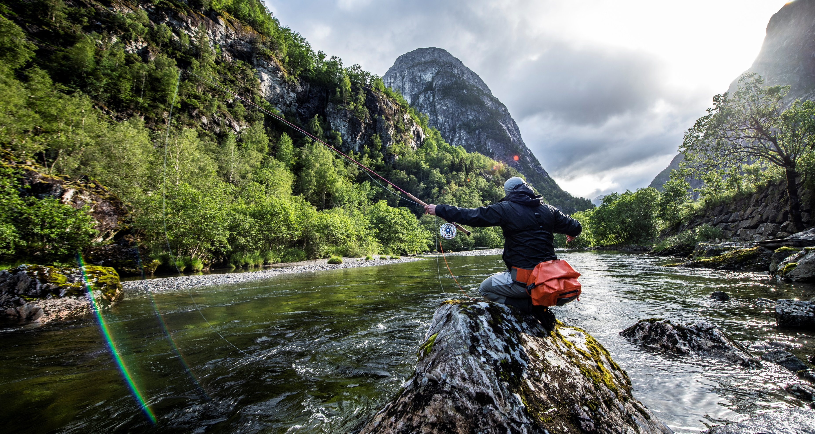
Ikke bare laks – men også natur
- for mer liv i elva!
Notes:
Si det du vil si om organisasjonen
BILDESKIFT

Slide 7
Laksen er en naturressurs
Forvaltningen av villaks i Norge har som mål at
Det skal være nok laks å høste av – minst 80% av normalt
Det skal ikke være noen genetiske endringer i de forskjellige bestandene
Disse målene er fastslått i en Kongelig resolusjon, kalt
Kvalitetsnorm for villaks
- for mer liv i elva!
Notes:
Målet med all denne forvaltningen, er å sørge for både overskudd og genetisk integritet. Laksen har vi høstet siden mennesket slo seg ned i dette kalde landet oppunder isbreene. Kvalitetsnormen som er vedtatt, gjelder for hver enkelt bestand. Forvaltningen er nemlig bestandsbasert – og det kan faktisk være flere bestander i en elv. Tana er et godt eksempel – her er det over 30 enkeltbestander som skal forvaltes slik at hver av dem oppfyller dette målet. Ingen enkel oppgave.
BILDESKIFT

Slide 8
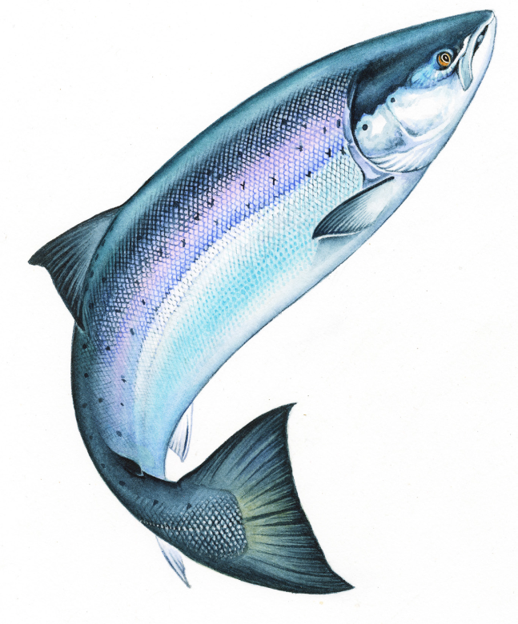
Hva betyr gytebestandsmål (GBM)?
Høstbart overskudd
Antall smolt ut av elva
Gytebestandsmål
i mengde hunlaks
Mengde hunlaks som gyter
- for mer liv i elva!
Notes:
Siden 2009 har den bestandsvise forvaltningen styrt etter det vi kaller gytebetsandsmål. Det er et mål på hvor mange kilo hunlaks som skal være igjen i elva etter at fiskesesongen er ferdig. Dette kan variere mellom 100 kilo og mange tonn, avhengig av hvor stor elva er, og hvor gode oppvekstforhold det er i elva. Det er bare plass til et visst antall lakseunger i elva, ettersom de konkurrerer med hverandre om mat og skjul. Å pøse på med rogn over et vist punkt, gir lite effekt. Det blir ikke mer fisk som produseres i elva av den grunn. Vi kan derfor høste det overskytende.

Slide 9
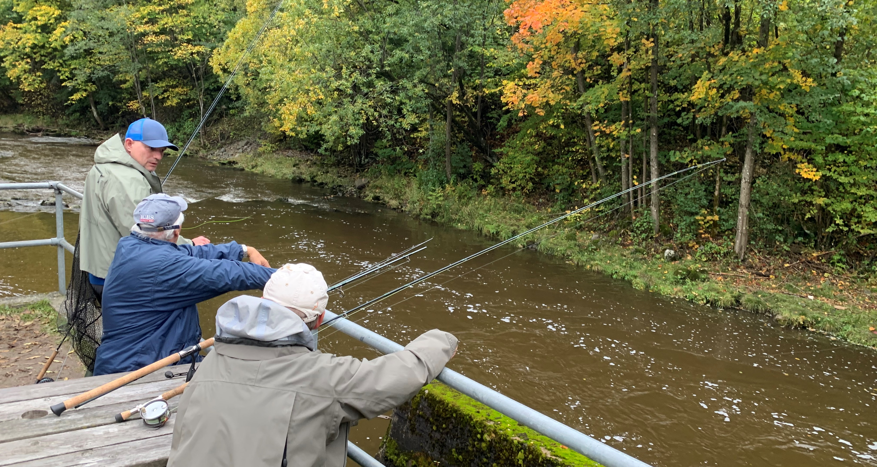
Laksefisket betyr mye for mange
- for mer liv i elva!
Notes:
Si det du vil si om organisasjonen
BILDESKIFT

Slide 10
Innstramminger 2021-2026
Det er kun åpnet for fiske i 440 av 1 284 vassdrag. Før var 1030 åpne. 590 nye vassdrag ble stengt!
Det blir ikke åpnet for fiske med krokgarn i Finnmark. Fram til nå har det vært åpnet for fiske med dette redskapet i Finnmark, til tross for at fiske med krokgarn ble avviklet i resten av landet i 2002. *
Det blir ikke åpnet for fiske med faststående redskaper i kystregionene sør for Finnmark – deriblant Agder.*
- for mer liv i elva!
Notes:
Det er greit å definere forvaltningsmålet aller først, så har vi det med oss gjennom møtet. Forvaltningen har som mål at det skal være et høstbart overskudd, og villaksen skal ikke ha innblanding av gener fra rømt oppdrettslaks.

Slide 11
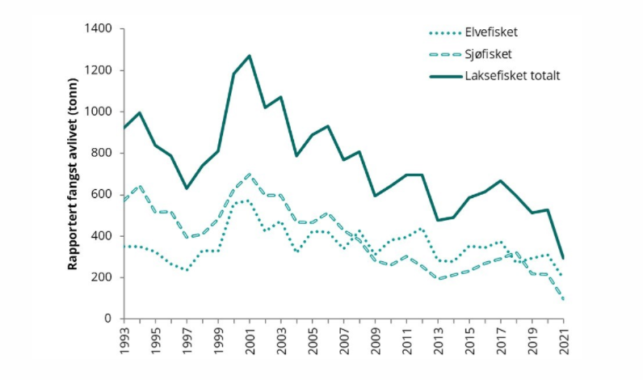
Bakteppet
- for mer liv i elva!
Notes:
Villaksen møter mange trusler. Problemet er at den svømmer gjennom mange departements ansvarsområder. NFD har ansvaret for oppdrett, som er den største påvirkeren, mens KLD har ansvar for selve villaksen. Da må innsatsen være samkjørt. Dagens tema er trafikklys og lus, rømming, regjeringsplattform og løsninger, nasjonale laksefjorder og den nye trusselen pukkellaks.

Slide 12
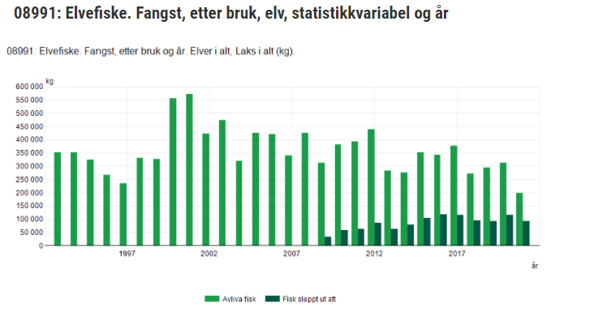
Fangstutvikling i Norske elver
- for mer liv i elva!
Notes:
Si det du vil si om organisasjonen
BILDESKIFT

Slide 13
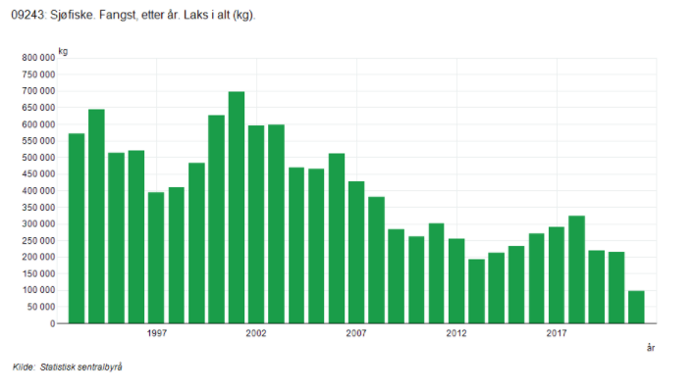
Fangstutvikling i sjøen
- for mer liv i elva!
Notes:
Si det du vil si om organisasjonen
BILDESKIFT

Slide 14
Verdien av villaks i elv i Agder
Fiskekortsalg i Otra
I snitt rett over én million siste to år
I snitt 1250 fiskere i året siste to år
Fiskekortsalg i Mandalselva
4, 1 million i 2021
I overkant av to tusen fiskere i året
Audna, Lygna, Kvina, Tovdalselva ….
Samfunnet har brukt godt over én milliard på å få laksen tilbake i disse elvene
- for mer liv i elva!
Notes:
Det er bare politikerne som kan vedta styringsregler for norsk industri. På samme måte som det ble gjort for kraftkrevende industri på 70-tallet, må politikerne i dag se at man på sikt er tjent med å sette regler som sikrer en vekst, samtidig som miljøet bevares. Om ikke havner vi snart der at villaksen reduseres til en museumsgjenstand, samtidig som oppdrettsindustrien ikke kan vokse. Ingen er tjent med det.
En oppdrettspolitikk som bidrar til å føre villaksen ut av rødlista

Slide 15
Verdien av sjølaksefisket i Agder
2016 til 2020 - mellom 76 og 97 sjølaksefiskere i Agder
Det meste av sjølaksefisket bidra i liten grad til næringsmessig avkastning og motivasjonen for fisket er preget av matauk, trivsel og kultur.
Gjennomsnittlig timelønn er beregnet til 46 kroner og mediantimelønn utgjør null kroner.
Ingen indikasjon på at de vedtatte innstrammingene har rammet fiskerne på Sørlandet spesielt hardt.
MENON: Rapport ØKONOMISK VERDI AV SJØLAKSEFISKE I NORGE FOR FISKERNE / 2021
- for mer liv i elva!
Notes:
Det er greit å definere forvaltningsmålet aller først, så har vi det med oss gjennom møtet. Forvaltningen har som mål at det skal være et høstbart overskudd, og villaksen skal ikke ha innblanding av gener fra rømt oppdrettslaks.

Slide 16
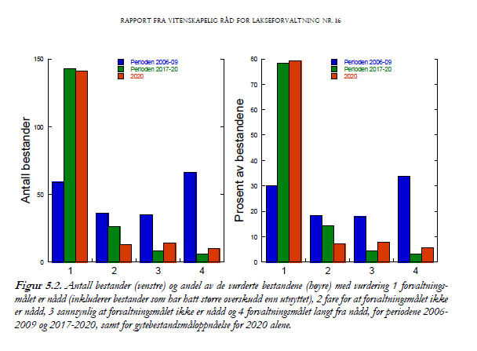
Forvaltningsmålet nås
- for mer liv i elva!
Notes:
Villaksen møter mange trusler. Problemet er at den svømmer gjennom mange departements ansvarsområder. NFD har ansvaret for oppdrett, som er den største påvirkeren, mens KLD har ansvar for selve villaksen. Da må innsatsen være samkjørt. Dagens tema er trafikklys og lus, rømming, regjeringsplattform og løsninger, nasjonale laksefjorder og den nye trusselen pukkellaks.

Slide 17
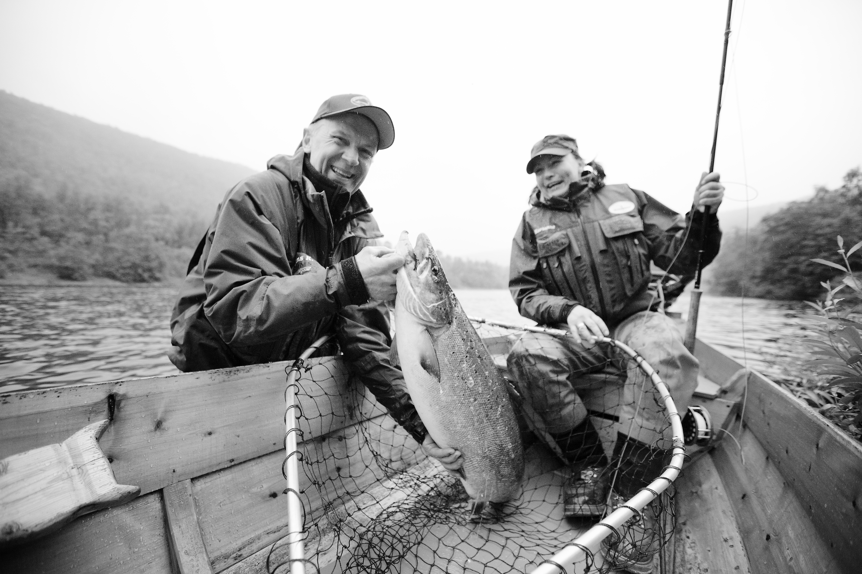
Innsats for lokal forvaltning
- for mer liv i elva!
Notes:
Forvaltningen av laks i Norge er godt organisert. Her skal vi kort forklare hvem som er aktørene.
BILDESKIFT

Slide 18
Lokal forvaltnings oppgaver
Lov om laksefiske og innlandsfisk mv. (lakse- og innlandsfiskloven) paragraf 25a sier:
Følgende lovpunkter skal oppfylles av den lokale forvaltningen:
1 Regulering av fisket
2 Bestandsovervåkning
3 Fangststatistikk og rapportering
4 Fiskeoppsyn
5 Smitteforebyggende tiltak
6 Kultiveringstiltak
7 Informasjon
- for mer liv i elva!
Notes:
Og det bringer oss over på oss. Vi er den store sammenslutningen av elveeierlag / forpaktende foreninger i Norge, og jobber hele tiden for at villaksen skal få bedre rammevilkår. Det gjør vi både nasjonalt og lokalt, gjennom alt fra politisk påvirkningsarbeid til direkte bistand i forbindelse med vannkraftsrevisjoner og oppdrettssaker.
BILDESKIFT

Slide 19
Verktøyene våre for lokal forvaltning
Nettportal
Driftsplanhåndbok
Oppsynshåndbok
Tiltakshåndbok
Kursing
NL utvikler og støtter utvikling av best mulig digitale forvaltningsverktøy
- for mer liv i elva!

Slide 20
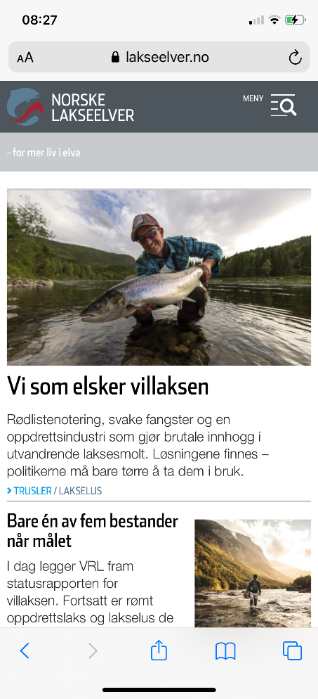
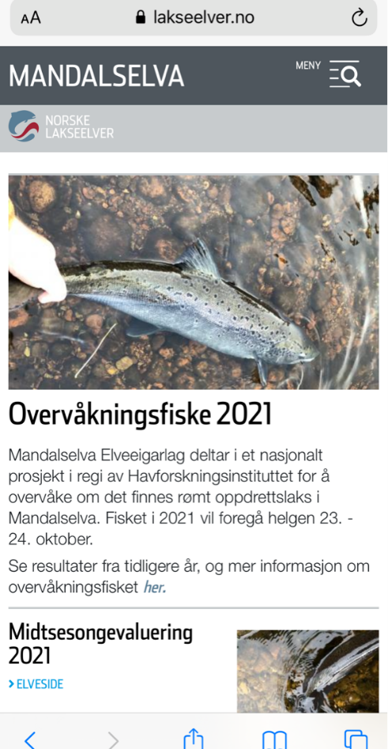
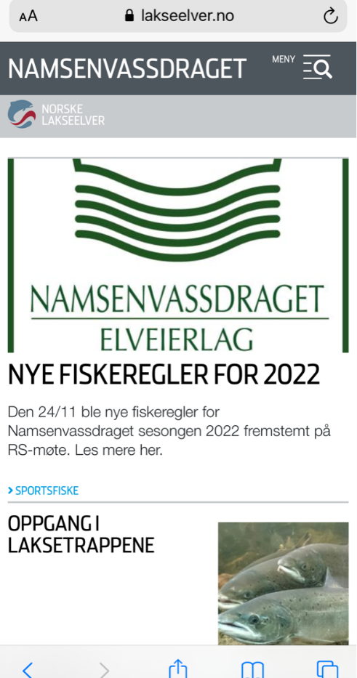
Lakseelver.no
- for mer liv i elva!

Slide 21
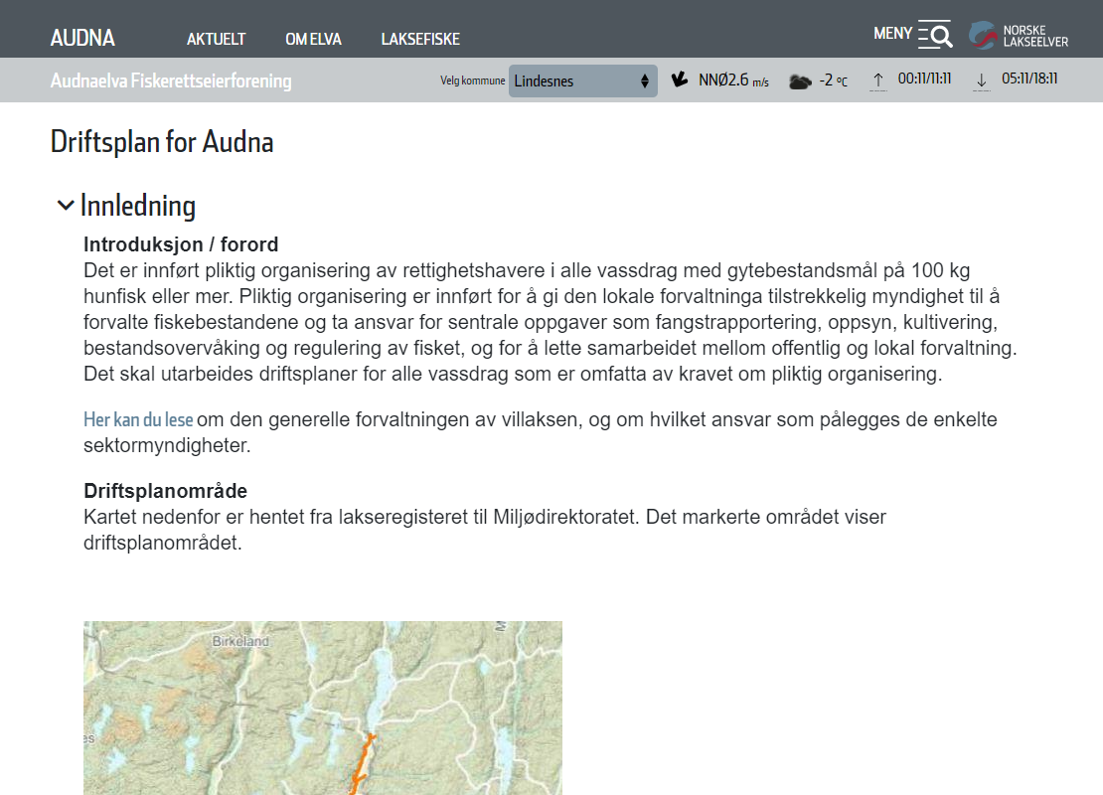
Driftsplan – sentralt verktøy
- for mer liv i elva!

Slide 22
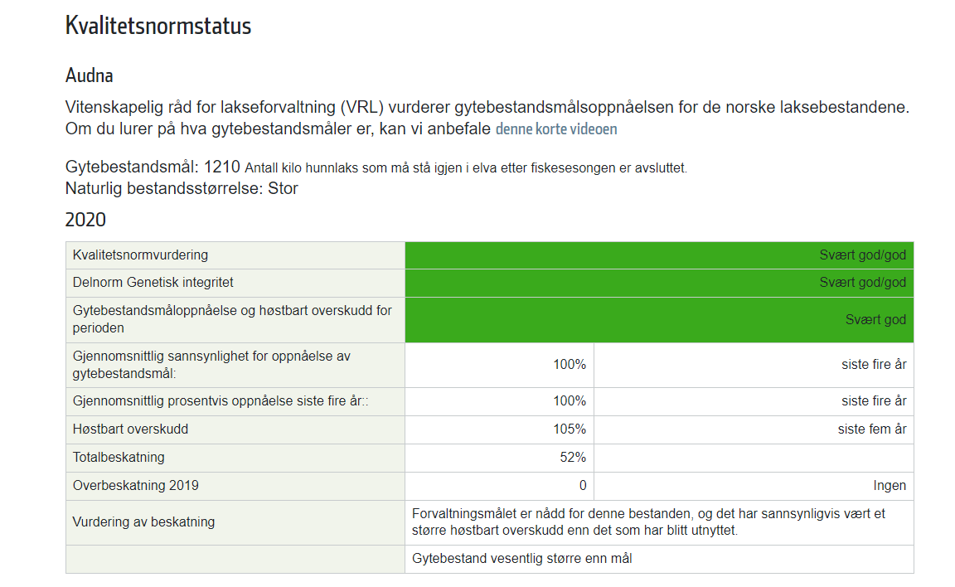
Kobling mot VRL
- for mer liv i elva!

Slide 23
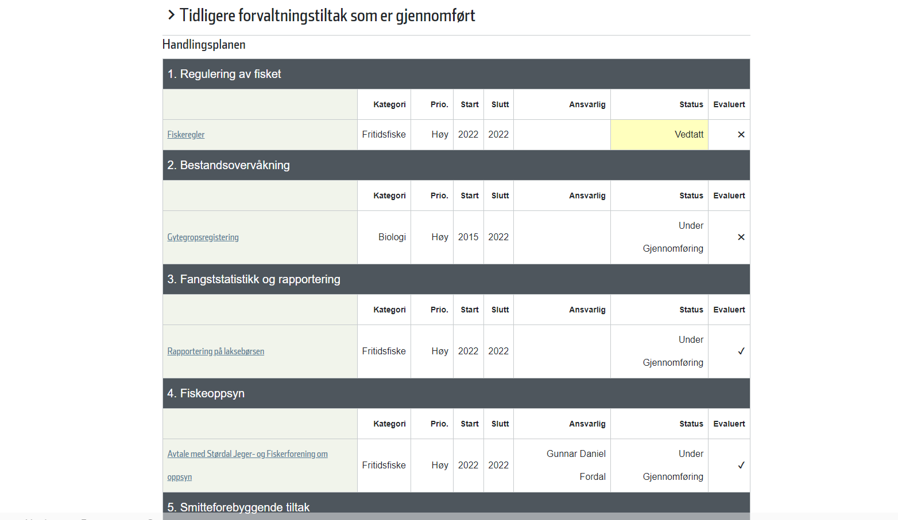
Driftsplan – Tiltak online
- for mer liv i elva!

Slide 24
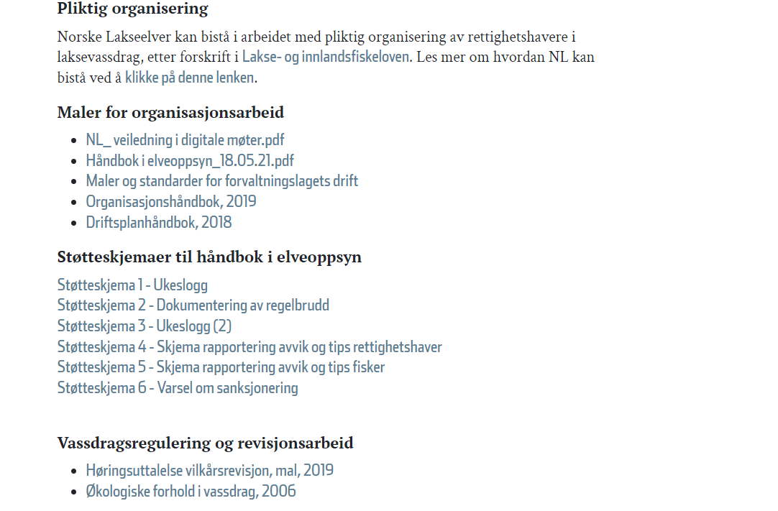
Digital verktøykasse
- for mer liv i elva!

Slide 25
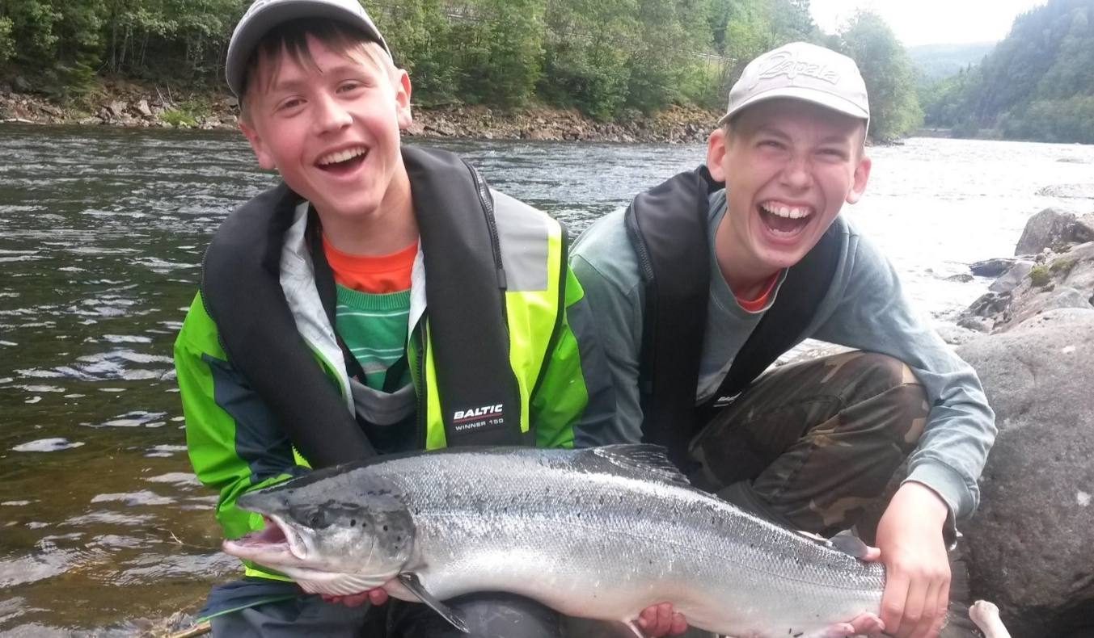
Rekruttering og formidling
- for mer liv i elva!
Notes:
Si det du vil si om organisasjonen
BILDESKIFT

Slide 26
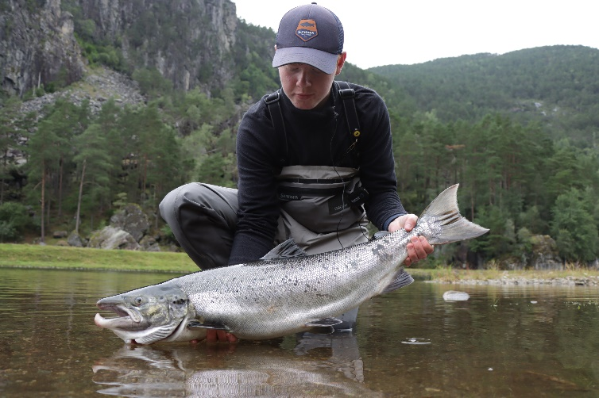
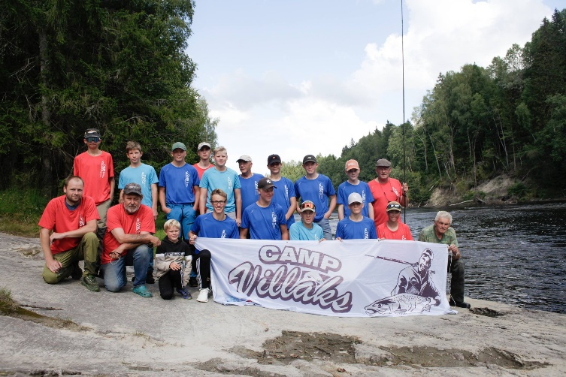
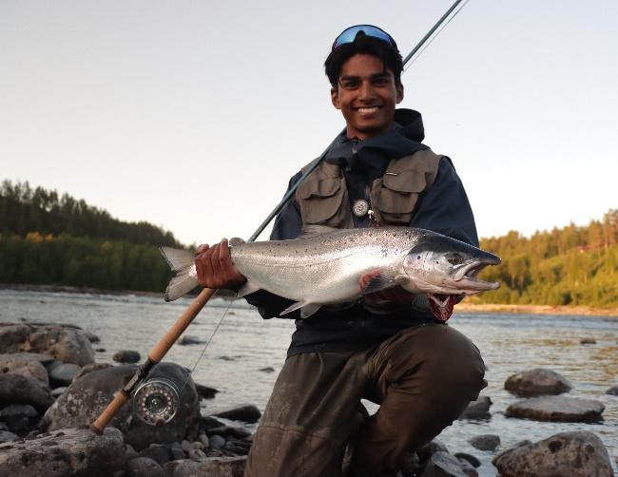
Camp Villaks og Villaksens dag
6 Camp Villaks sammen med NJFF i 2021 Målselv, Namsen, Rauma, Numedalslågen, Suldalslågen og Mandalselva. (Alta avlyst pga. lokalt koronautbrudd, Sandfjordelva avlyst pga. lav påmelding)
9 Villaksens dag i 2021 Numedalslågen (2), Drammenselva, Otra, Skauga, Fusta, Drevja, Lysakerelva og Nidelva i Trøndelag.
- for mer liv i elva!

Slide 27
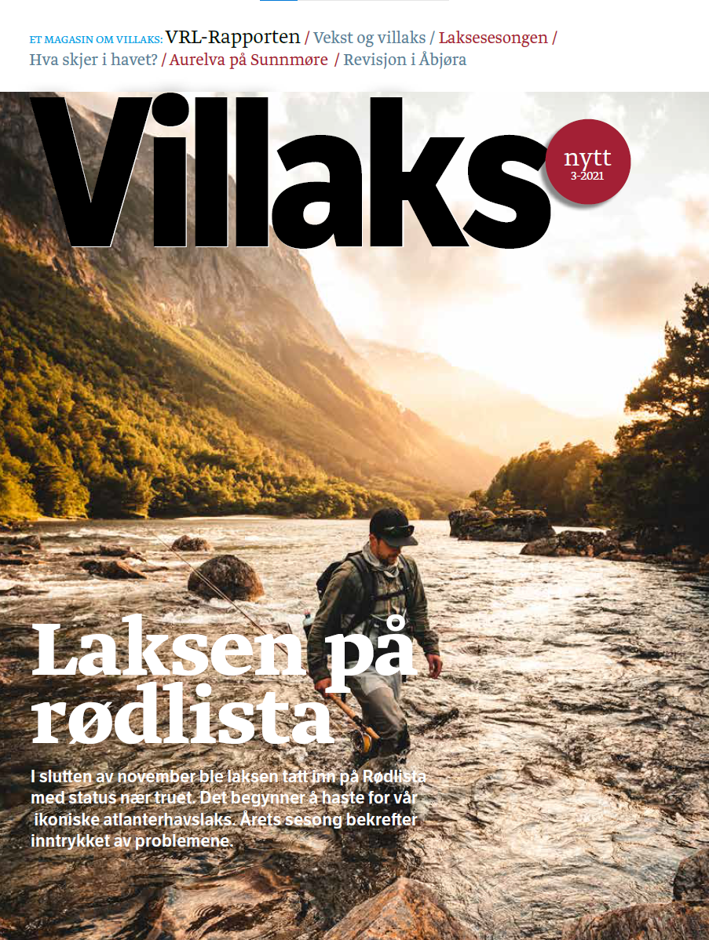
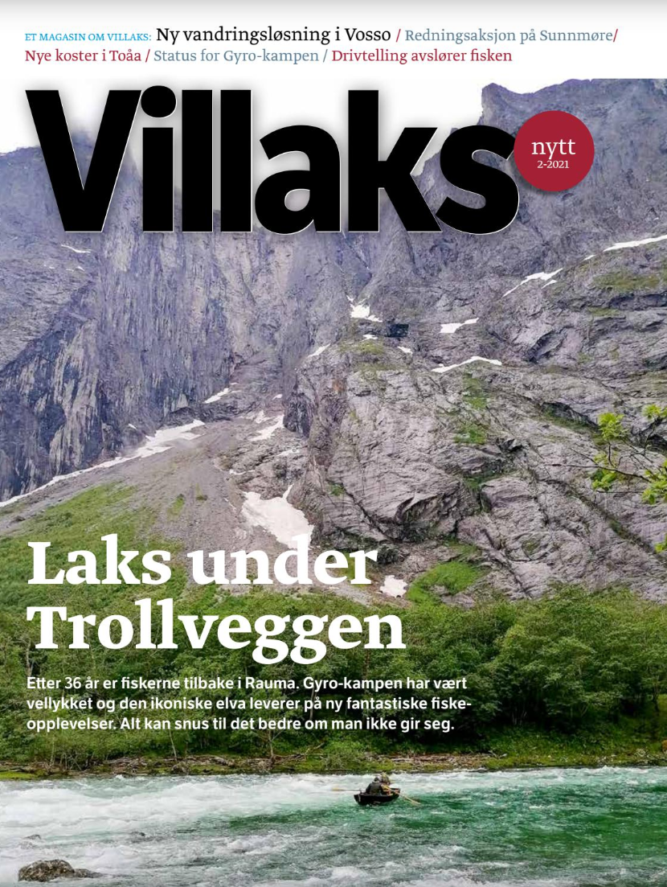
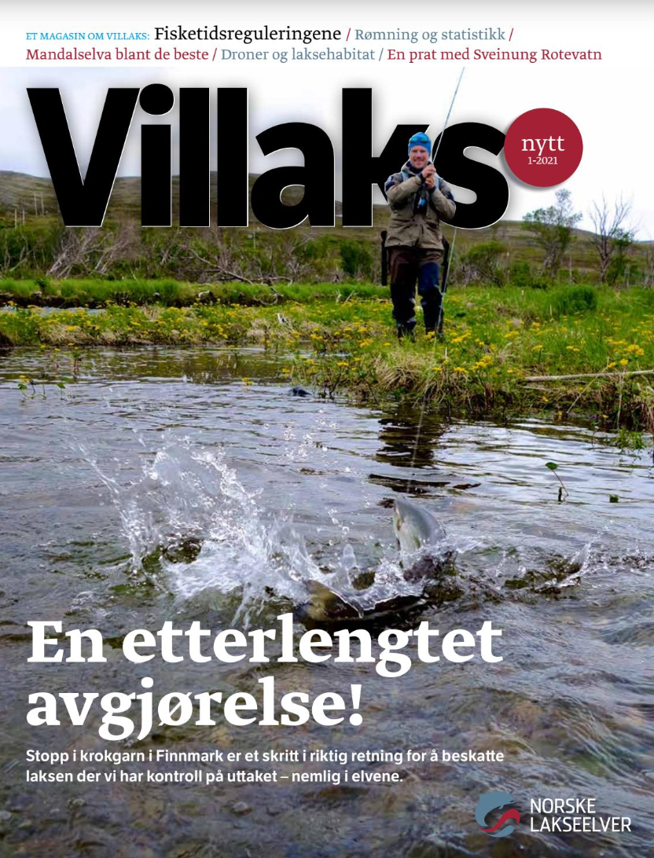
Kunnskapsbasert formidling
- for mer liv i elva!

Slide 28
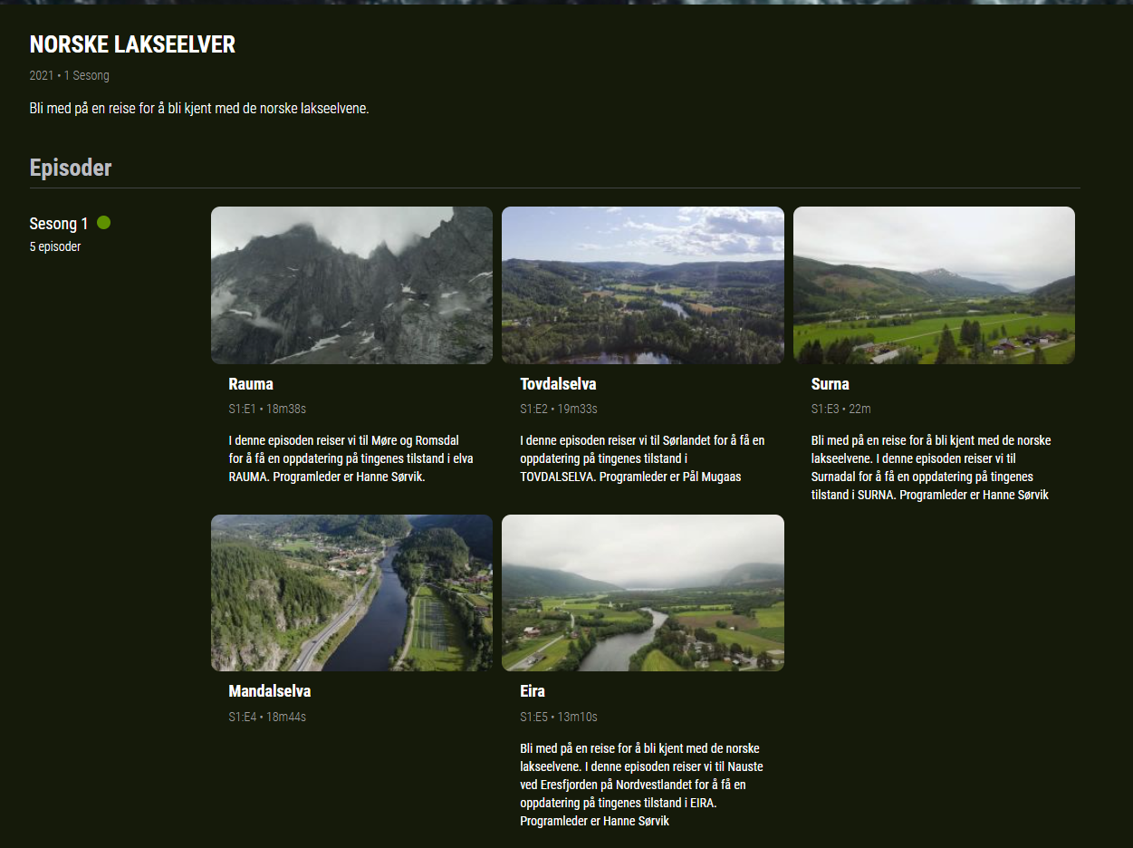
Laksefilmer på Naturkanal1
8 filmer i 2021
12 filmer i 2022
- for mer liv i elva!

Slide 29
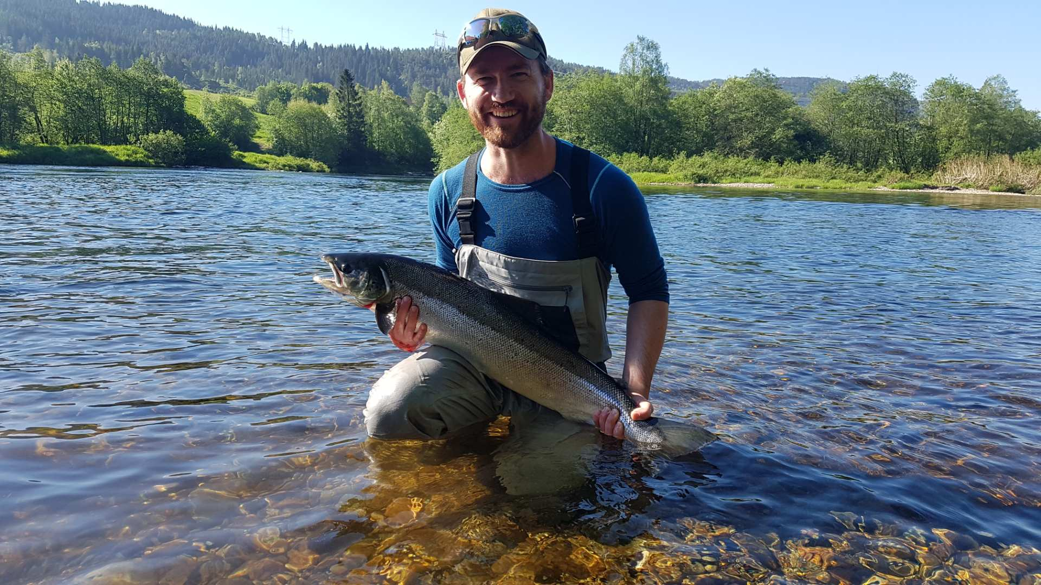
Myndighetskontakt
- for mer liv i elva!
Notes:
Si det du vil si om organisasjonen
BILDESKIFT

Slide 30
Myndighetskontakt
NVE, Statsforvalterne, Miljødirektoratet, Fiskeridirektoratet, Kommunale utvalg, KLD, NFD, LMD, OED, LVK, Vannregionene
God dialog med saksbehandlere i forvaltningen
Direkte innspill til budsjettbehandlingene i Næringskomiteen og Energi- og miljøkomiteen (også deltakelse på Stortinget)
Kontakt med alle politiske partier på Stortinget
- for mer liv i elva!

Slide 31
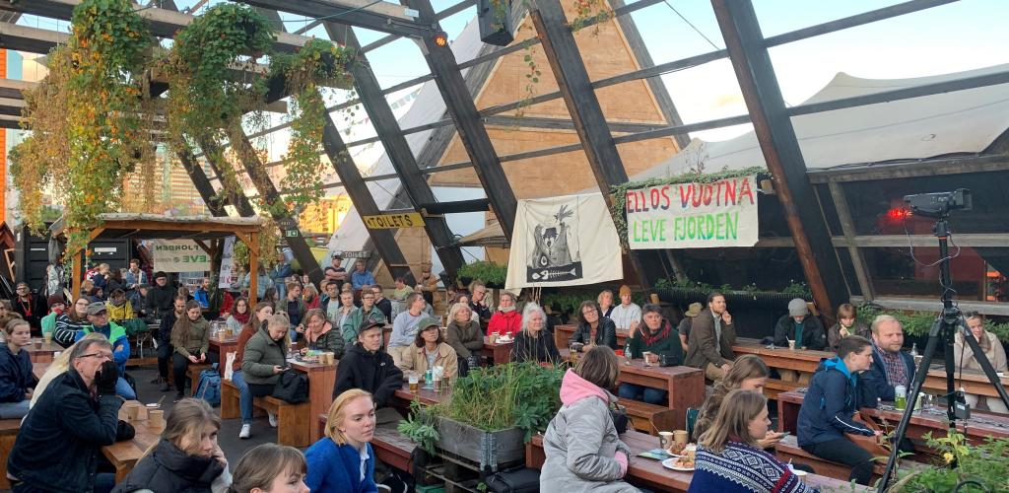
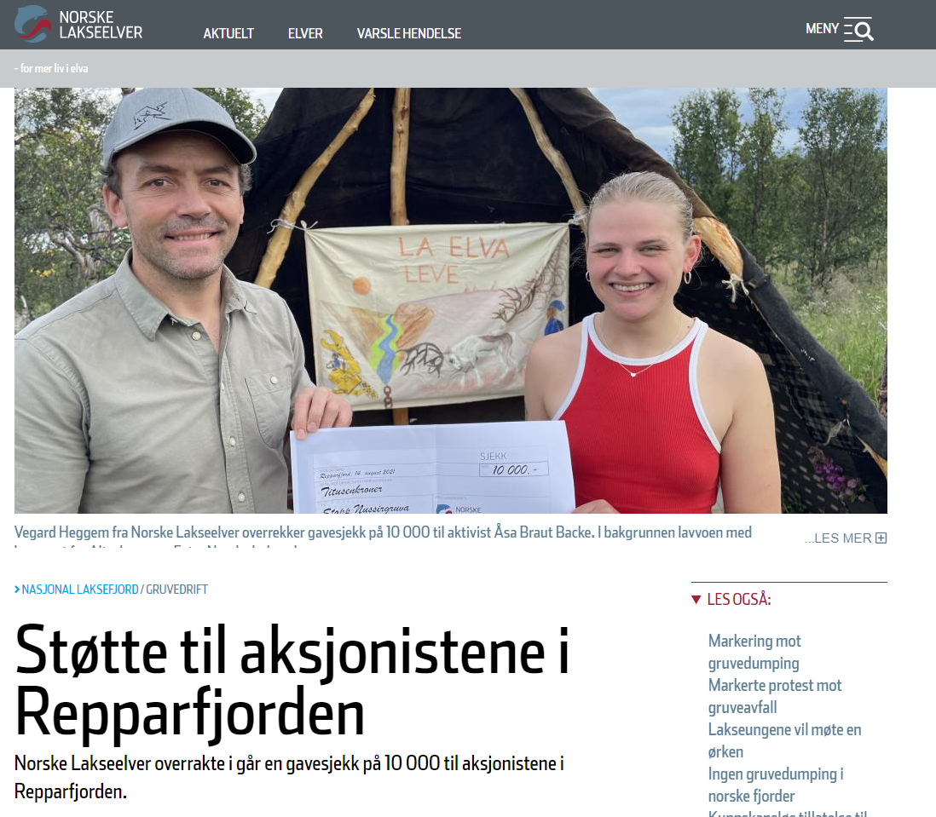
Samarbeid med andre
- for mer liv i elva!

Slide 32
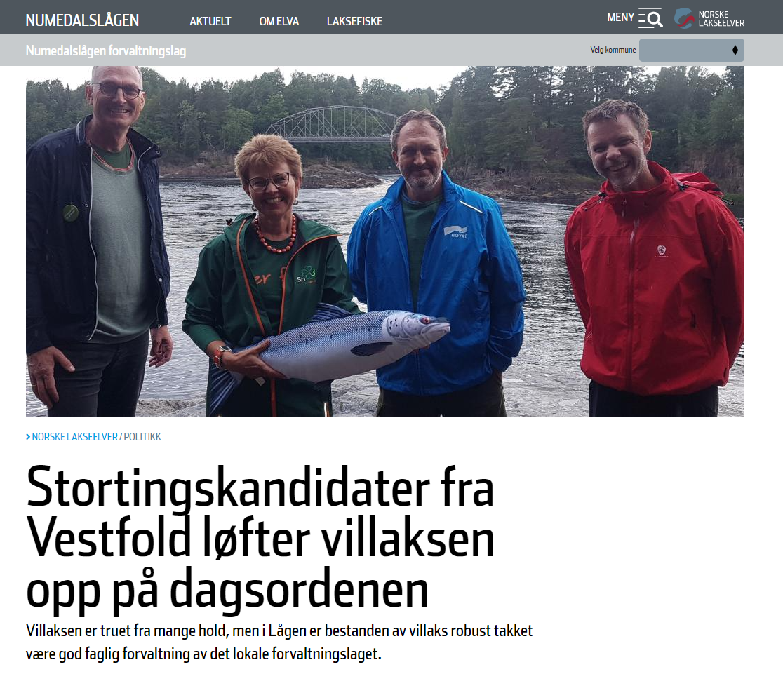
Politisk arbeid lokalt
- for mer liv i elva!

Slide 33
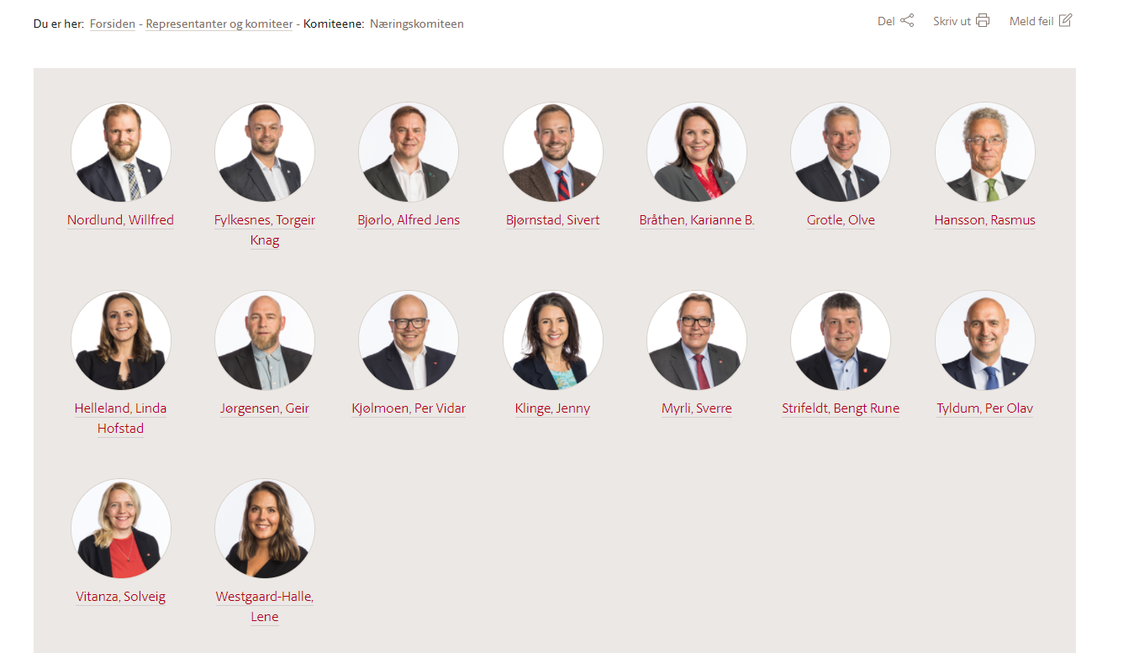
Politikerkontakt Næringskomiteen
- for mer liv i elva!

Slide 34
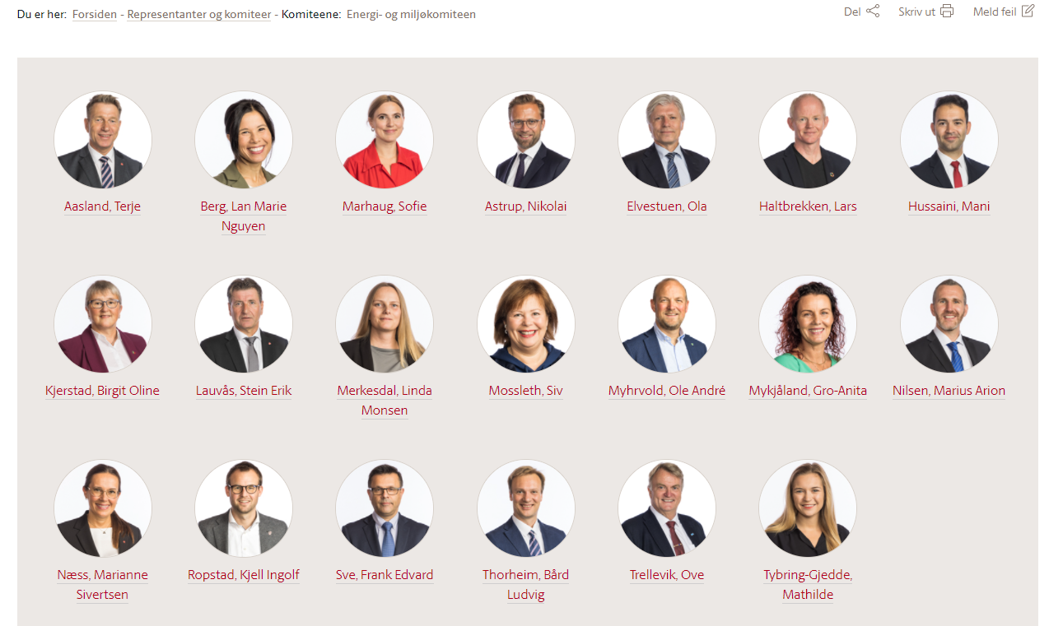
Politikerkontakt Energi og miljø
- for mer liv i elva!

Slide 35
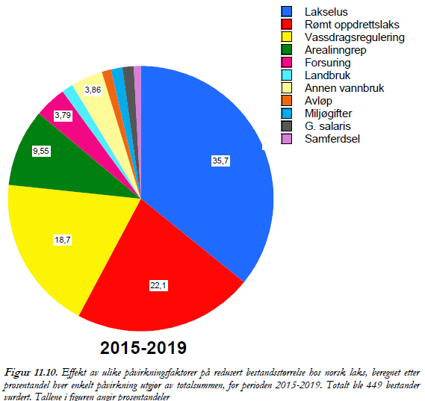
Faktabasert formidling
Ca. 46 000 færre laks tilbake fra havet
Ca. 29 000 færre laks tilbake fra havet
Kilde: VRL, rapport 16
- for mer liv i elva!
Notes:
Oppdrett påvirker mest. Nesten 60% av påvirkningen kommer fra oppdrett, og lakselusa er den aller største synderen. Basert på tall fra VRL har vi estimert 75 000 tapte villaks på grunn av oppdrettspåvirkning. Det er ca lika mange som det totale antallet villaks som ble fisket i alle norske elver i 2021.
Noe må gjøres.

Slide 36
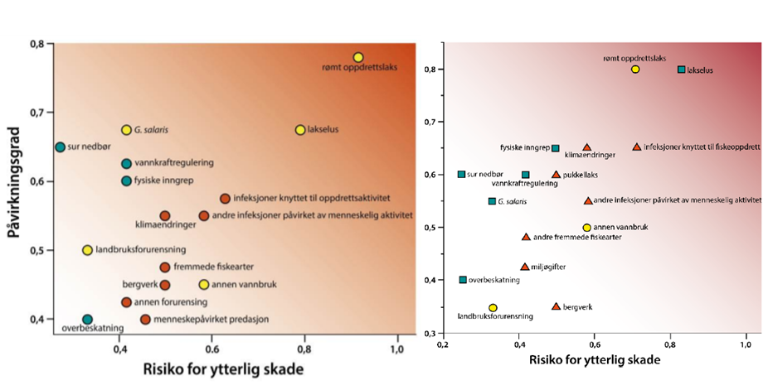
Utvikling i gal retning
2015
2021
Kilde: VRL, rapport 8 og 16
- for mer liv i elva!
Notes:
Vitenskapelig råd for lakseforvaltning vurderer trusselbildet mot villaksen. Figuren til høyre, for 2021 viser at lakselus har størst påvirkning og størst risiko for ytterligere skade. Rømt oppdrettslaks følger like bak.
Sammenlignet med tilsvarende vurdering fra 2015 – det året trafikklyssystemet ble satt i forskrift, så har utviklingen gått feil vei. Lakselus har større påvirkning og større risiko for ytterligere skade, noe som jo ikke skulle skje hvis trafikksystemet fungerte etter hensikten. Det er viktig å merke seg at infeksjoner knyttet til oppdrett vurderes som en betydelig større trussel i 2021 enn i 2015. Her er kunnskapsgrunnlaget dårligere enn for lus og rømming. Det er imidlertid all grunn til å anta at patogener som smitter mellom oppdrettsanlegg også smitter til villfisken.

Slide 37
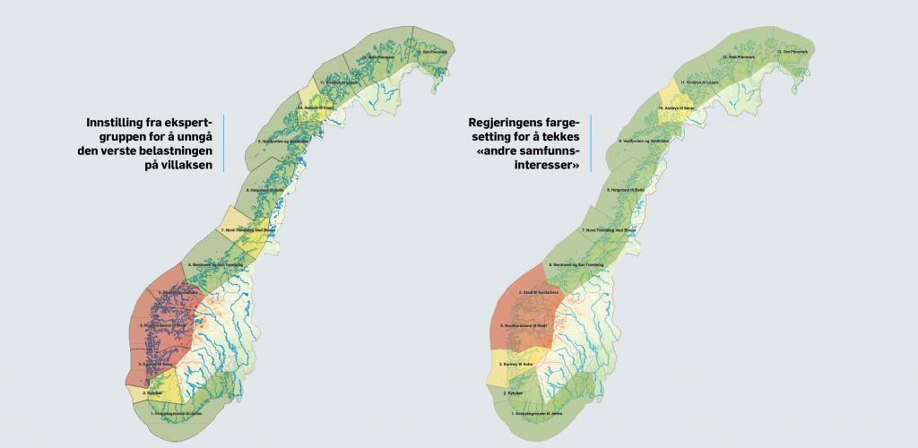
Trafikklyssystemet 2019-2021
- for mer liv i elva!
Notes:
Vi ønsker å gå litt mer i detalj på lus og viser her de harde fakta for lusepåvirkning på smolt fra undersøkte elver i PO3. Vurderingen er gjort av Havforskningsinstituttet. Illustrasjonsfargene er hentet fra Trafikklyssystemet. Dødeligheten taler for seg - mer enn 50% i halvparten av elvene som ble vurdert. Omregnet til tall blir det et tap på 77 000 smolt i 2021.
Lusepåvirkning er en viktig årsak til at mange av elvene i PO3 er stengt for laksefiske.

Slide 38
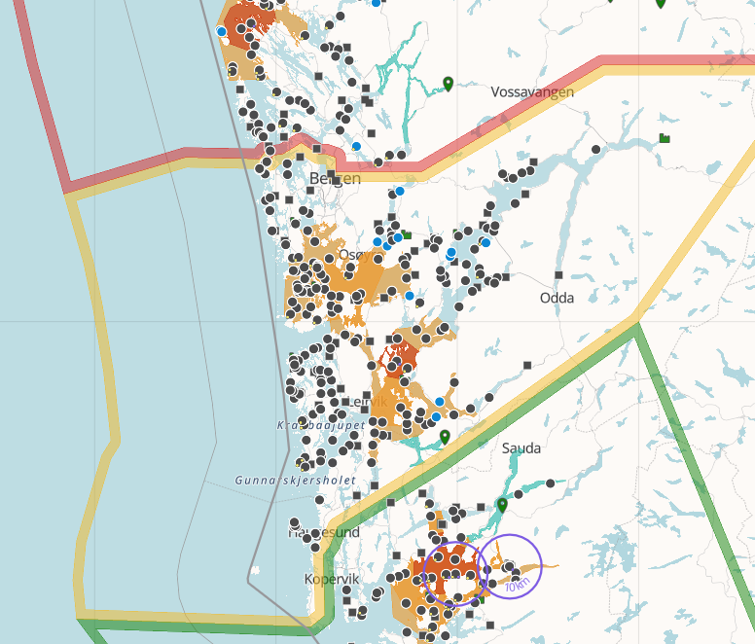
Luseeffekt på villaks i PO3 i 2021
Hvor mange kunne vandret ut: 147 000
Hvor mange ble tatt av lusa: 77 000
Elv
Dødelighet %
Kilde: Havforskningsinstituttet
- for mer liv i elva!
Notes:
Vi ønsker å gå litt mer i detalj på lus og viser her de harde fakta for lusepåvirkning på smolt fra undersøkte elver i PO3. Vurderingen er gjort av Havforskningsinstituttet. Illustrasjonsfargene er hentet fra Trafikklyssystemet. Dødeligheten taler for seg - mer enn 50% i halvparten av elvene som ble vurdert. Omregnet til tall blir det et tap på 77 000 smolt i 2021.
Lusepåvirkning er en viktig årsak til at mange av elvene i PO3 er stengt for laksefiske.

Slide 39
Vi er bekymret
- for mer liv i elva!
Notes:
«Takk for at vi får dette møtet. Vi er altså ni medlemsorganisasjoner som samlet må sies å representere det som kan krype og gå av villaks- og miljøinteresser. Innledningsvis vil vi påpeke at vi står midt oppe i en naturkrise – ikke bare en klimakrise. Fjorårets laksefiskesesong var den dårligste noensinne både i elv og sjø, og trenden når det gjelder innsig av villaks tilbake fra havet peker nedover. Derfor har villaksen nå havnet på Rødlista som «nær truet». Oppdrettens påvirkning på vill laksefisk er solid dokumentert av forskerne, og det er bakgrunnen for dette fellesmøtet med begge departementene».

Slide 40
Konvertering og funksjonskrav
For å sikre både en bærekraftig vekst i oppdrettsindustrien og minimal påvirkning på villaks og sjøørret, kan Stortinget vedta at det utformes en politikk som konverterer dagens produksjonsmetoder til metoder som oppfyller følgende teknologinøytrale funksjonskrav
null utslipp av lakselus
null rømming
mulig å samle partikulært avfall
- for mer liv i elva!

Slide 41
Gulrot og pisk
Stortinget må sørge for at oppdretterne gis kraftige insentiver til en konvertering vekk fra dagens åpne merder og over i anlegg som oppfyller kravene.
Dette vil anspore til en industriell vekst i et grønt skifte. Veksten vil skje i distriktene.
Stortinget kan innføre avgifter for de som ikke konverterer innen rimelig tid. Dette vil ytterligere anspore til å søke nye løsninger.
- for mer liv i elva!

Slide 42
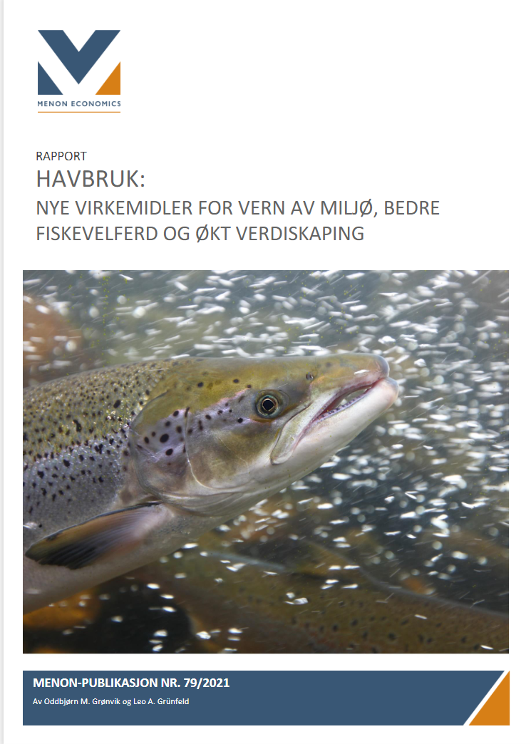
Bred politisk enighet
Samtlige norske politiske partier ønsker en bærekraftig vekst i norsk havbruk.
Den foreslåtte konverteringspolitikken er en konkret og gjennomførbar vei mot en slik framtid.
Norske Lakseelver ber SV jobbe for en slik konverteringspolitikk.
- for mer liv i elva!

Slide 43
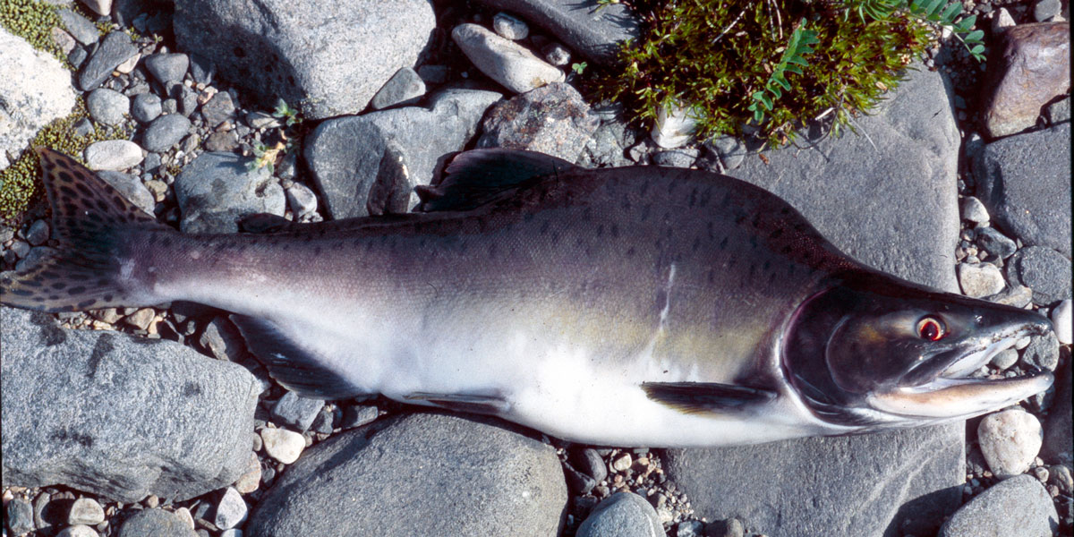
Bekymring i nord
- for mer liv i elva!
Notes:
Si det du vil si om organisasjonen
BILDESKIFT

Slide 44
Pukkellaks – ny trussel
Over 100 000 pukkellaks fjernet fra elvene i 2021
Forskerne forventer eksponentiell vekst i 2023
Miljødirektoratets handlingsplan må følges og styrkes
Det må settes av midler til røkting av feller i 2023
Pukkellaks er svartelistet og skal bekjempes – det er ikke en ressurs
- for mer liv i elva!
Notes:
Vi tar med denne fordi NFD deltok i bekjempelsen i 2021. Det er imidlertid viktig for oss å påpeke at pukkellaksen er en svartelistet art, som skal bekjempes. Situasjonen for atlanterhavslaksen i Finnmark er allerede kritisk, og ved å åpne opp for et kommersielt sjøfiske, vil man som på samme måte som med kongekrabbe komme i skvis mellom bekjempelse og behovet for å ta vare på ressursenn.

